Slide 1

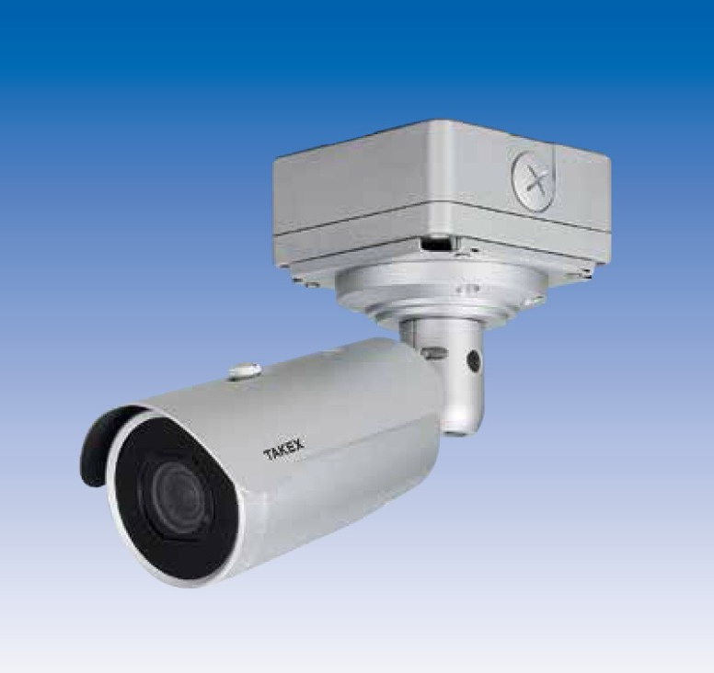
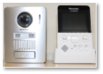
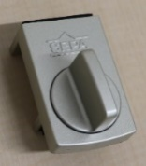
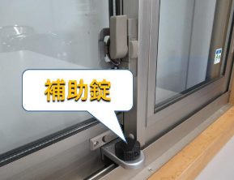
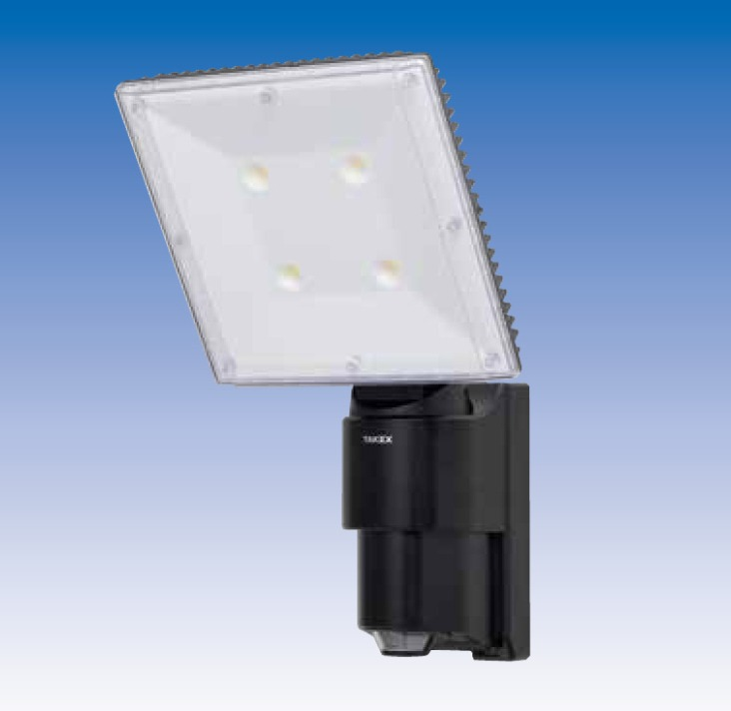
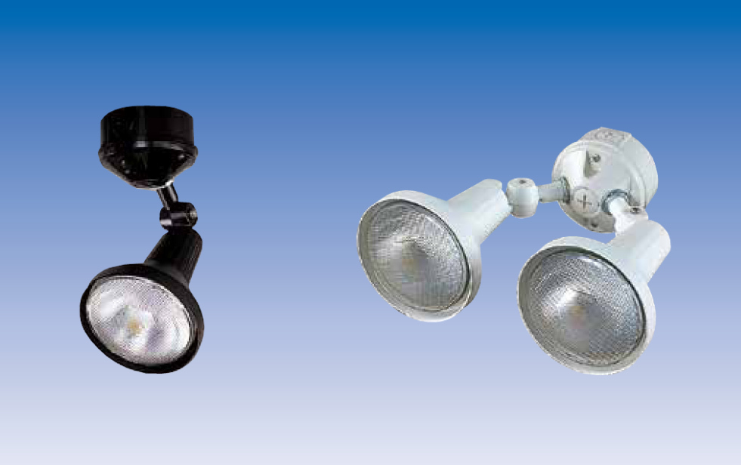
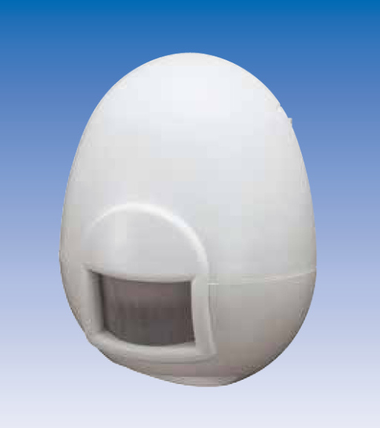
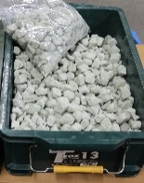
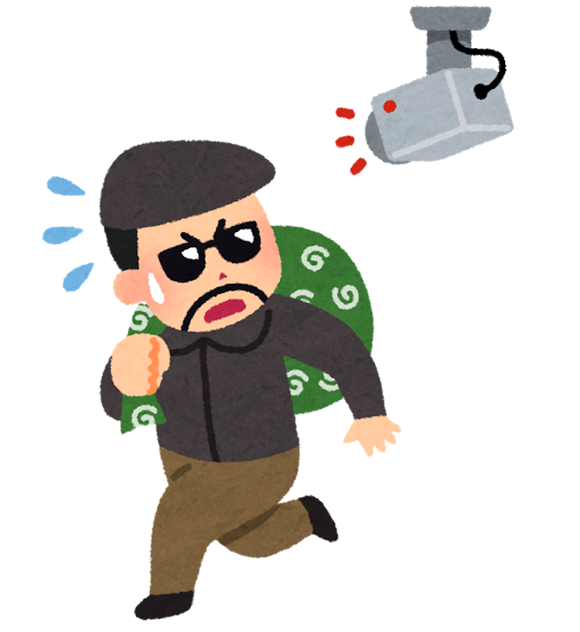
県 防 連 だ よ り
令和７年９月
（公社）宮城県防犯協会連合会
℡ 022-355-7401
防犯設備士が
推奨！
安全と安心のための「家」の防犯対策
「犯人が嫌がる住宅」４つのポイント(防犯設備)
① 犯人は顔を見られるのを嫌います
〇 防犯カメラ
(的確な場所を向いていると高い防犯効果があります)
〇 テレビドアホン
(インターホンを使って不在確認する犯人も
録画付きなら侵入をためらいます)
防犯カメラ
カメラ付きドアホン
② 犯人は侵入に時間がかかるのを嫌います
〇 補助錠
(２カ所をロックすることで容易に開くこと
ができません)
〇 防犯フィルム
（窓が割れにくく、侵入に時間がかかります）
補助錠
③ 明るく照らして防犯効果をアップ
〇 照明・防犯灯
(門・玄関まわりを明るくして、夜間の防犯効果
を高めます)
防犯灯
④ 音や光で威嚇し、侵入を知らせる
〇 人感ライト（センサー付きライト）
(光で威嚇し、侵入者があることを知らせます)
〇 音の出る砂利
(音で威嚇し、侵入者があることを知らせます)
人感ライト
音の出る砂利
（宮城県防犯設備士協会資料より）
Q： 防犯設備士とは
A： 防犯設備に関する知識・技能を有するとして公益社団法人日本防犯設備協会が認定した防犯設備に関する専門家。
相談は、宮城県防犯設備士協会（022-219-4552）へ。
ホームセンターにもたくさんの種類が！手軽なものもいっぱい‼
一度、覗いてみてね

